Slide 1

语音信号处理基础

Slide 2
语音信号处理基础
波形编码
参数编码
语音编码的分类
傅立叶变换与短时傅立叶变换
小波变换
离散余弦变换 (DCT)
常用处理算法

Slide 3
1
语音编码分为两大类(1)
波形
编码
力图使重建的语音波形保持原语音信号的波形形状。
特点
话音质量好，但编码速率比较高 (64－16kb/s)。

Slide 4
1
语音编码分为两大类(2)
通过对语音信号特征参数的提取并编码，力图使重建的语音信号具有较高的可懂度，而重建的语音信号波形与原始语音波形可以有很大的差别。
参数
编码
特点
编码速率低，它可以达到2.4kb/s甚至更低，能够达到听懂话音，但是其主要问题是语音的自然度较低。

Slide 5
1
常见的波形编码
脉冲编码调制 (PCM)
自适应增量调制 (ADM)
波形
编码
自适应差分编码 (ADPCM)
自适应预测编码 (APC)
自适应子带编码 (ASBC)
自适应变换编码 (ATC)

Slide 6
1
参数编码
参数编码
线性预测编码 (LPC) 等

Slide 7

填空题
2分
语音信号的编码方式可以分为两大类： [填空1] 和 [填空2] ，前者力图使重建的语音波形保持原语音信号的波形形状。
正常使用填空题需3.0以上版本雨课堂
作答

Slide 8
2
常用语音处理算法
傅立叶变换与短时傅立叶变换
小波变换
离散余弦变换

Slide 9

离散傅立叶变换

Slide 10
离散傅立叶变换的特点
01
把时域波形分解成许多不同频率的正弦波的叠加和
傅立叶变换反映的是整个时间段中信号的频谱特性，信号任何时刻的微小变化都会影响到整个频谱。
02
任何有限频段上的信息都无法反映时域的某一个时间段的信号
03
04
不适合：时变的、非平稳信号

Slide 11
短时傅立叶变换 (STFT)
对于时变的、非平稳信号，用窗口取得某一时间段的信号，再分析其频谱
为窗函数。

Slide 12
短时傅立叶变换的特点
取较窄的时间窗，可以得到较好的时间分辨率，但是其频率分辨率降低。
01
取较宽的时间窗，可以得到较高的频率分辨率，但是时域信号的细节特性就无法分辨。
02
短时傅立叶变换无法同时满足时间分辨率和频率分辨率的要求。
03

Slide 13
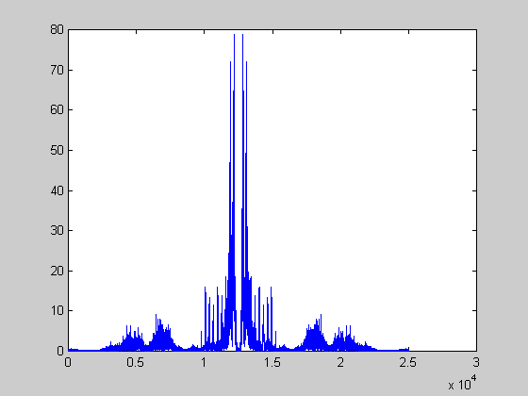
演示：快速傅里叶变换
声音信号的傅氏变换
[x,fs,nbits]=wavread('xxxx.wav');
fx=fft(x);
%fft函数--快速离散傅里叶变换
plot(abs(fftshift(fx)));
%fftshift函数——调整fft函数的输出顺序，将零频位置移到频谱的中心

Slide 14
小波变换(Wavelet Transform)
小波
分析法
是一种窗口大小（即窗口面积）固定但其形状可变的时——频局部化分析方法。
01
在低频部分具有较高的频率分辨率，较低的时间分辨率
02
在高频部分具有较高的时间分辨率，较低的频率分辨率
这正符合低频信号变化缓慢而高频信号变化迅速的特点，因此，被称为数学显微镜。

Slide 15
小波变换(Wavelet Transform)
引入了两个可变因子：平移，伸缩
连续小波变换
为小波母函数

Slide 16
小波变换(Wavelet Transform)
为小波的平移与伸缩
01
当尺度α增加时，表示以伸展了的h(t)波形去观察整个信号x(t)
02
当尺度α减小时，表示以缩窄了的h(t)波形去观察信号x(t)的局部。
平移因子 τ 则是将扩展和缩窄了的小波沿着时间轴平移，以达到对整个时间段的覆盖和分析。

Slide 17
3
多分辨分析的直观含义
人观察目标，设他所处的尺度为 j ，观察目标所获得的信息为V_{j}
当他走近目标，即尺度增加到 j+1 ，观察目标所获得的信息应该比尺度 j 下获得的信息更为丰富，即 。尺度越大，距离越近，信息越丰富；
反之，如果远离目标，即尺度 减小到 j-1，则观察目标所获得的信息比尺度 j 下获得的信息更为减少。尺度越小，距离越远，信息越稀少。

Slide 18
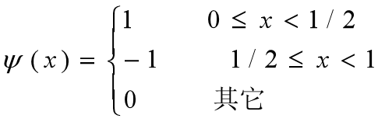
几种常用的小波函数
Haar小波
Daubechies小波系
db1-db10
db1为Haar小波
其他，没有解析式

Slide 19
小波分解的实现
s
a_{N}
L
2
L
2
L
2
H
H
H
2
2
2
d₁
d₂
d_{N}

Slide 20
小波重构的实现
s
a_{N}
L
2
L
2
L
2
H
H
H
2
2
2
d₁
d₂
d_{N}

Slide 21
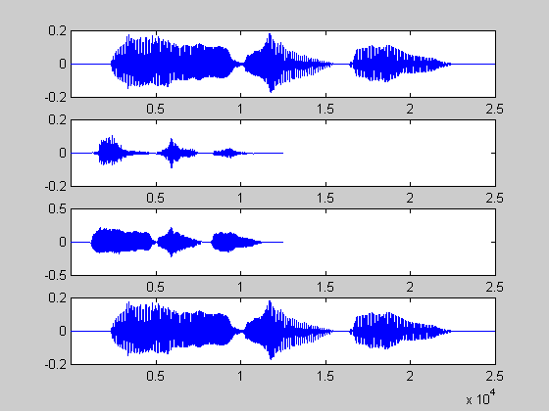
语音信号的小波变换
（一级分解）
[a,fs,nbits]=wavread('myg.wav');
[ca1,cd1]=dwt(a(:,1),'db4');
a0=idwt(ca1,cd1,'db4',length(a(:,1)));
subplot(4,1,1);plot(a(:,1));
subplot(4,1,2);plot(cd1);
subplot(4,1,3);plot(ca1);
subplot(4,1,4);plot(a0);

Slide 22
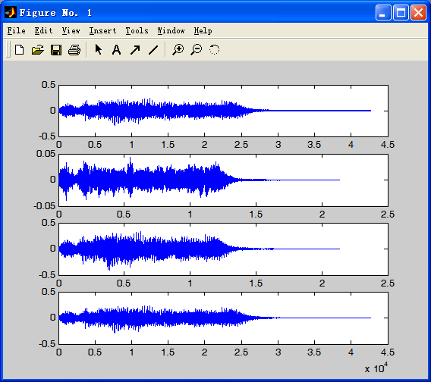
语音信号的小波变换
[a,fs,nbits]=wavread('tada.wav');
[ca1,cd1]=dwt(a(:,1),‘db4’);%ca1近似，cd1细节
a0=idwt(ca1,cd1,'db4',length(a(:,1)));
subplot(4,1,1);plot(a(:,1));
subplot(4,1,2);plot(cd1);
subplot(4,1,3);plot(ca1);
subplot(4,1,4);plot(a0);

Slide 23
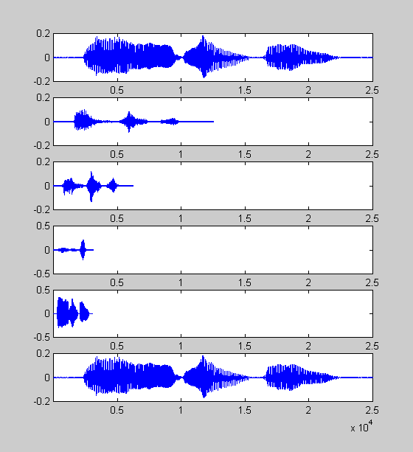
语音信号的小波变换
（三级分解）
[a,fs,nbits]=wavread('myg.wav');
[c,l]=wavedec(a(:,2),3,'db4');
ca3=appcoef(c,l,‘db4’,3);%提取第3层的近似系数
cd3=detcoef(c,l,3);%提取第3层的细节系数
cd2=detcoef(c,l,2);
cd1=detcoef(c,l,1);
a0=waverec(c,l,'db4');
subplot(6,1,1);plot(a(:,2));
subplot(6,1,2);plot(cd1);
subplot(6,1,3);plot(cd2);
subplot(6,1,4);plot(cd3);
subplot(6,1,5);plot(ca3);
subplot(6,1,6);plot(a0);

Slide 24
离散余弦变换 (DCT)
正变换
正变换核

Slide 25
离散余弦变换 (DCT)
DCT变换的系数

Slide 26
离散余弦变换 (DCT)
反变换

Slide 27
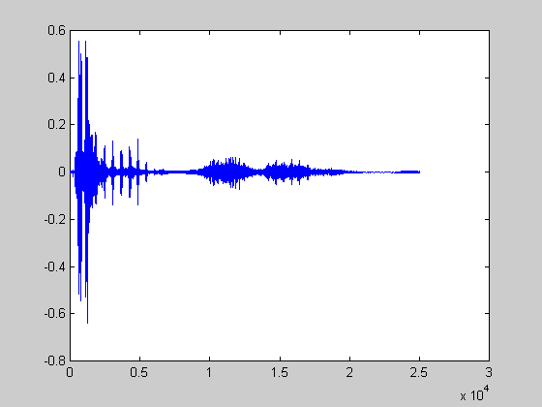
语音信号的DCT变换

Slide 28
小 结
几种变换
从压缩角度
从信息隐藏角度
从时域信号
转换到变换域（频域、时－频域、小波域等）
能量集中，
有利于压缩编码
考虑隐藏的位置

Slide 29
填空题
1分
[填空1] 分析法是一种窗口大小（即窗口面积）固定但其形状可变的时——频局部化分析方法。
正常使用填空题需3.0以上版本雨课堂
作答

Slide 30
《信息隐藏技术》
实验2：语音信号的常用处理方法上机实验
内容：
1、FFT
2、DWT
3、DCT
在matlab中调试完成课堂上的例题，练习使用常用的语音信号处理方法。
要求：
编程实现，提交实验报告。
提交方法：qq群作业。
时间：2020-3-24

